Slide 1

HighLand
Juan Antonio Restrepo
Sebastián Mujica
Andrea Montoya
Anderson Barragán

Slide 2

Highland
Escuela y hotel canino.
Ofrece servicios con altos estándares de calidad en el sector mascotas
Mascotas recogidas y entregadas desde la comodidad del hogar
Las tareas contables de la empresa requieren de mucho tiempo para integrar y manipular todos los tipos de cuentas.
Se tienen muchos documentos que son dificiles de encontrar rapidamente.
Las cuentas se guardan en 2 "pilas", 1 de pagadas y otra de no pagadas. El problema es buscar una factura específica dentro de esas pilas.

Slide 3
Metodología
SAP Leonardo: Con SAP Leonardo buscamos integrar en una sola Plataforma una vision complete de la empresa. A través del Design Thinking entregamos un product final iterative, que satisfice las necesidades reales de nuestro cliente.
Explorar
Descubrir
Diseño y prototipo
Entregar

Slide 4
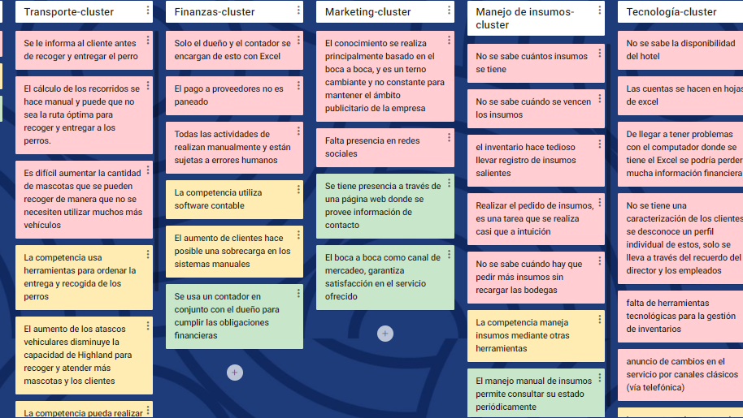

Slide 5
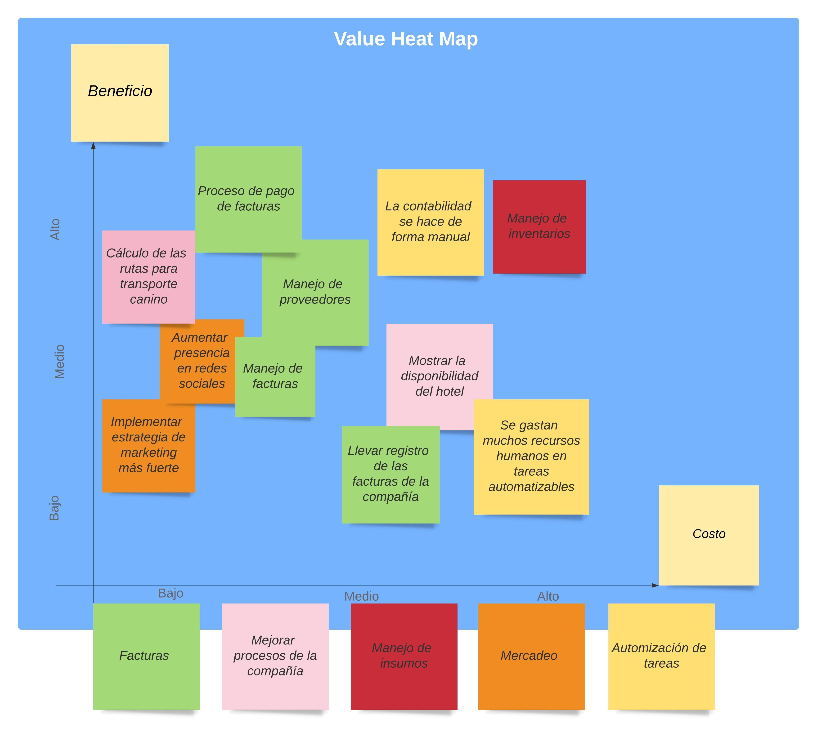
Heatmap
Cluster más relevante para la empresa:​
Facturas

Slide 6
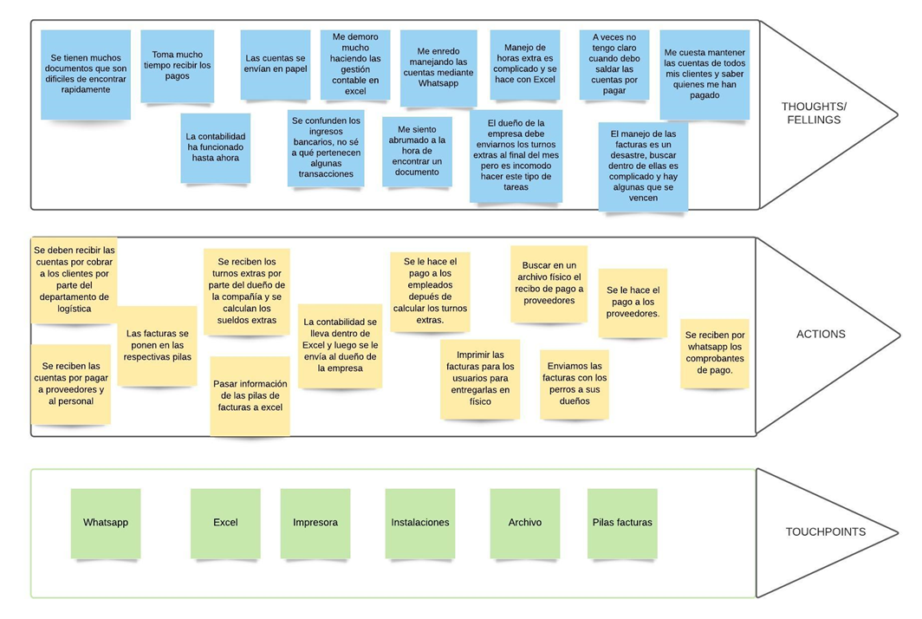
User Journey Map

Slide 7

Interfaz SCP

Slide 8

Conclusiones generales
Ahora en la factura se incluyó encabezados del proveedor y datos básicos que mejoran la información de la factura.
El problema de facturación fue mejorado.
Ahora es más fácil llevar las cuentas de las facturas y se pueden manejar más ordenadamente
Se puede tener control sobre las facturas que se no se están pagando a tiempo.
La aplicación tiene un flujo de información sencillo e intuitivo.
La aplicación es sencilla, es intuitiva y funcional. Sin embargo, podría ser mucho más bonita y menos plana.
Se desearía tener todas las funcionalidades completas a futuro respecto al pago de empleados también.

